Slide 1
SNAKE RUNNER
Дарья Санина

Slide 2
Введение
Компьютерная игра «Snake Runner» основана на аркадной игре «Змейка». На экране отображается пять линий с дорогой. Игрок управляет змеей, которая должна перемещаться по дороге.
Цель игры – набрать как можно больше очков.
Если змея сходит с дороги, игра заканчивается. На дороге встречаются монстры. Если змея их касается, игра также заканчивается. Монстра можно уничтожить, кликнув на него. На дороге также попадаются яблоки. Игрок может собирать эти яблоки и приобретать на них дополнительные элементы (скины, бустеры и т.д.).

Slide 3
Описание реализации: использованные классы и технологии
Классы:
Button(pygame.sprite.Sprite)
RoadPart(pygame.sprite.Sprite)
Snake(pygame.sprite.Sprite)
SnakeTail(pygame.sprite.Sprite)
SnakeHeadPoint(pygame.sprite.Sprite)
Monster(pygame.sprite.Sprite)
Apple(pygame.sprite.Sprite)
Booster(pygame.sprite.Sprite)
InsufficientApplesWindow(pygame.sprite.Sprite)
Технологии:
pygame – библиотека для создания игр
pyautogui – библиотека была использована для получения размера экрана пользователя
random – библиотека была использована для случайной генерации дороги, яблок и монстров
sqlite3 – библиотека для работы с базами данных
time – библиотека для работы со временем
PIL – библиотека была использована для обрезания изображений

Slide 4
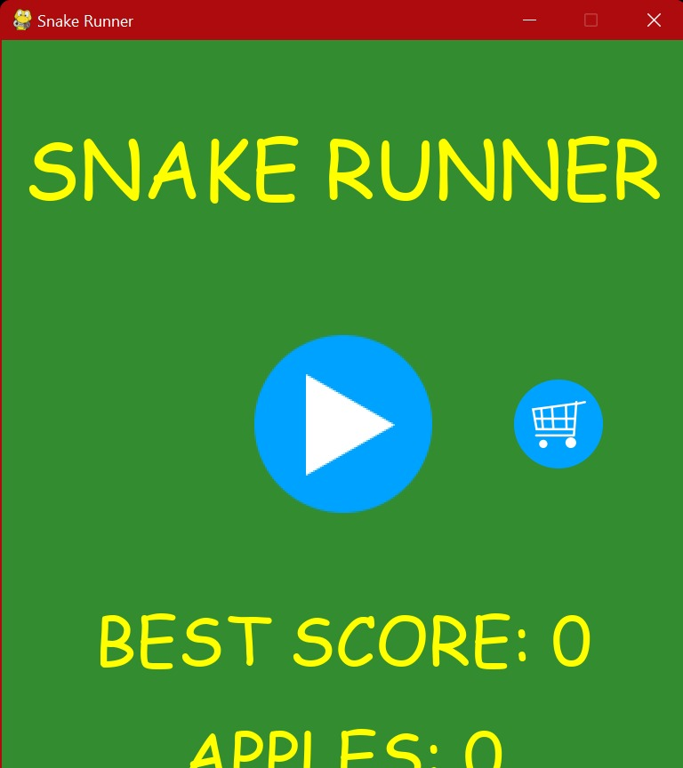
Описание реализации: главный экран программы
На главном экране программы:
• Кнопка старта (круглая кнопка с изображенным на ней треугольником)
• Кнопка магазина (кнопка с изображением продуктовой тележки)

Slide 5
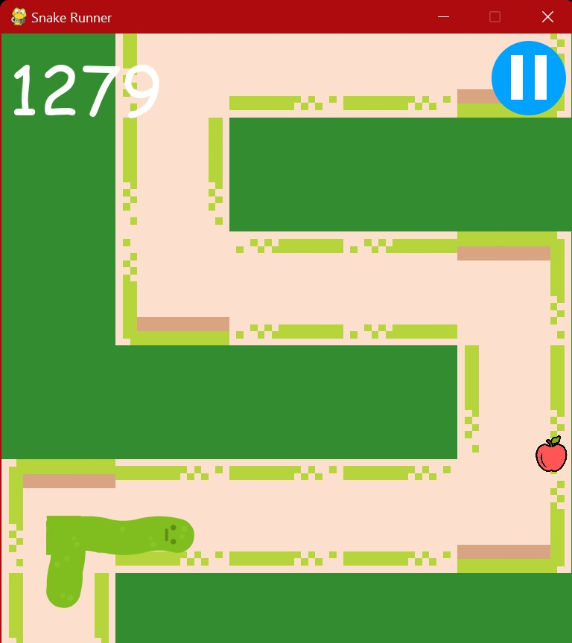
Описание реализации: основная часть игры
Дорога движется вниз, новые части дороги - сразу над верхней частью в случайном столбце игрового поля. Части дороги соединяются. Скорость дороги/змейки растет на 0.1 пиксель в секунду каждый кадр. Начальный счет игрока – 0, каждый кадр - +1.
Для поворотов змеи - стрелки «влево» - «вправо» или буквы “A” и “D” При этом дорога останавливается. Стрелка «вверх» или буква “W” - змейка поворачивается в изначальное положение, движение дороги возобновляется со скоростью змейки.

Slide 6
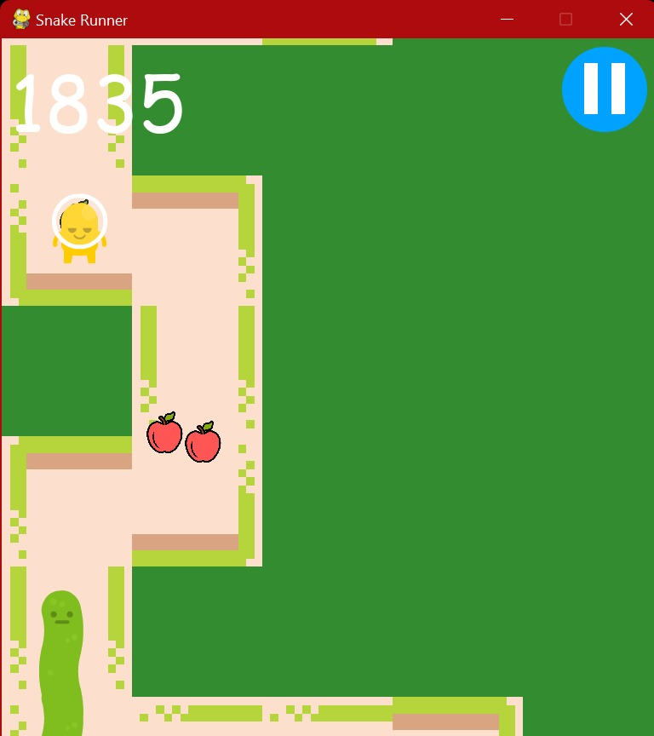
Описание реализации: яблоки и монстры
Во время игры на дороге появляются яблоки и монстры.
При касании змейкой яблока оно исчезает, к количеству яблок у игрока прибавляется 1. Количество яблок у игрока записывается в базу данных, чтобы при следующем запуске игры оно не обнулялось.
При клике по монстру, сгенерированному на дороге, монстр исчезает. При касании змейкой монстра игра заканчивается.

Slide 7
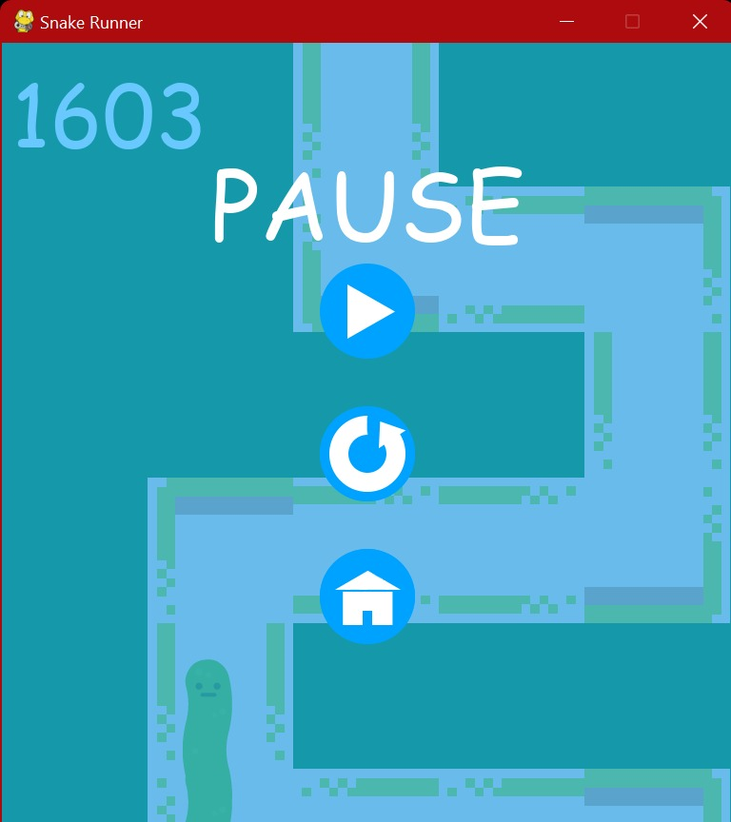
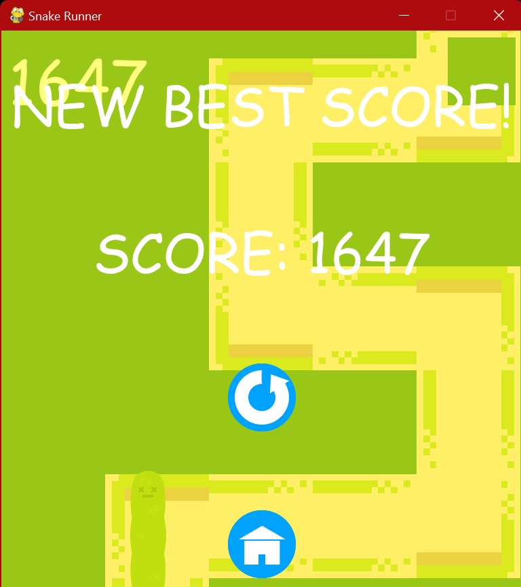
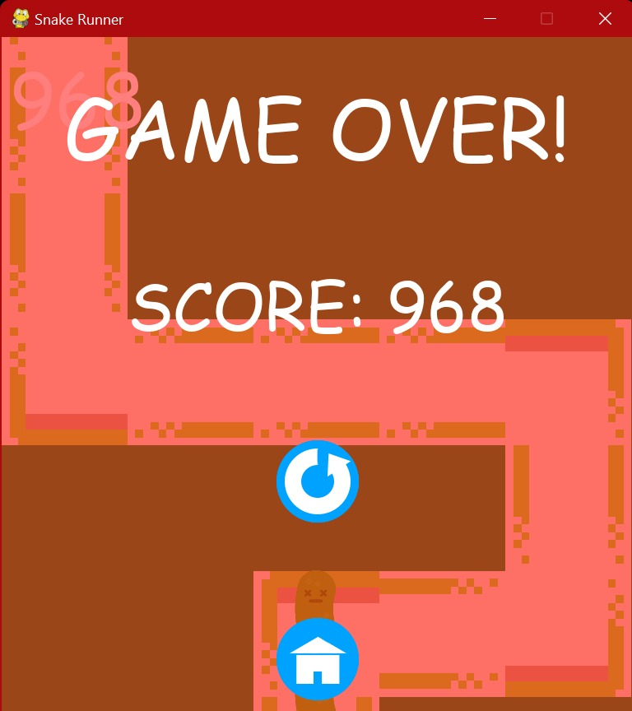
Описание реализации: пауза, перезапуск, окончание игры
На экране игры – кнопка со значком паузы. При нажатии на паузу игра приостанавливается.
На экране паузы - кнопки “Resume”, “Restart” и “Home”. “Resume”: игра возобновляется. “Restart”: игра перезапускается. “Home” – переход на главный экран.
При касании змейкой участка игрового поля вне дороги или монстра игра заканчивается, появляется экран проигрыша или экран нового максимального счета – в зависимости от набранных очков, счет за эту игру заносится в базу данных.
Также появляются кнопки “Restart” и “Home”.

Slide 8
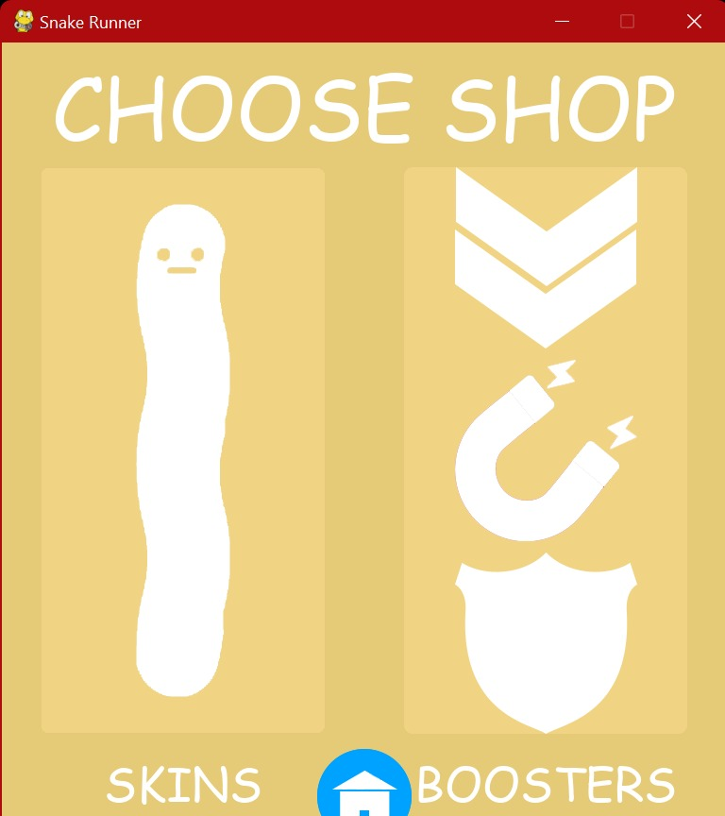
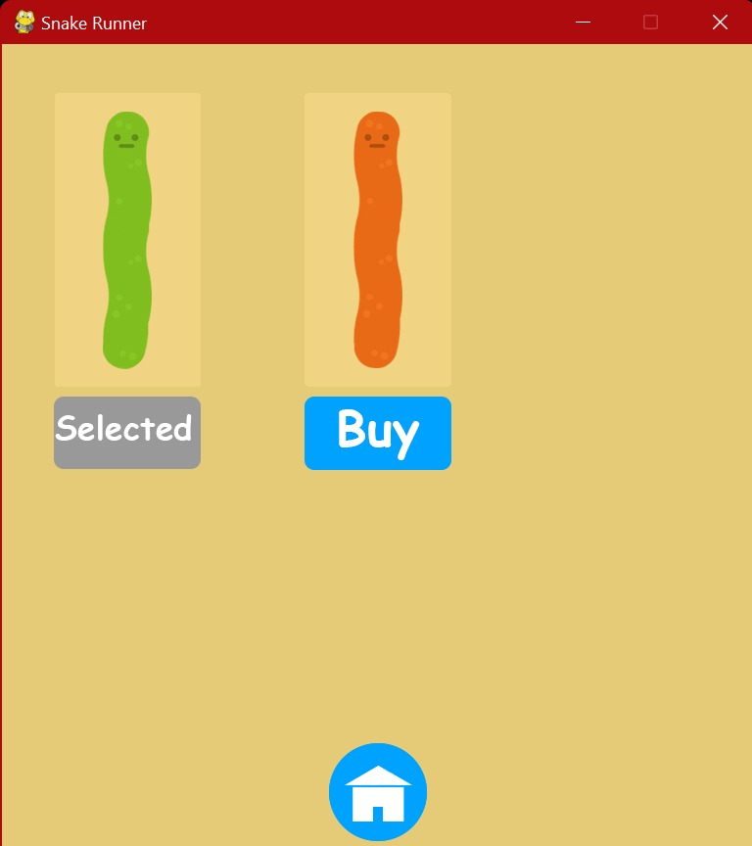
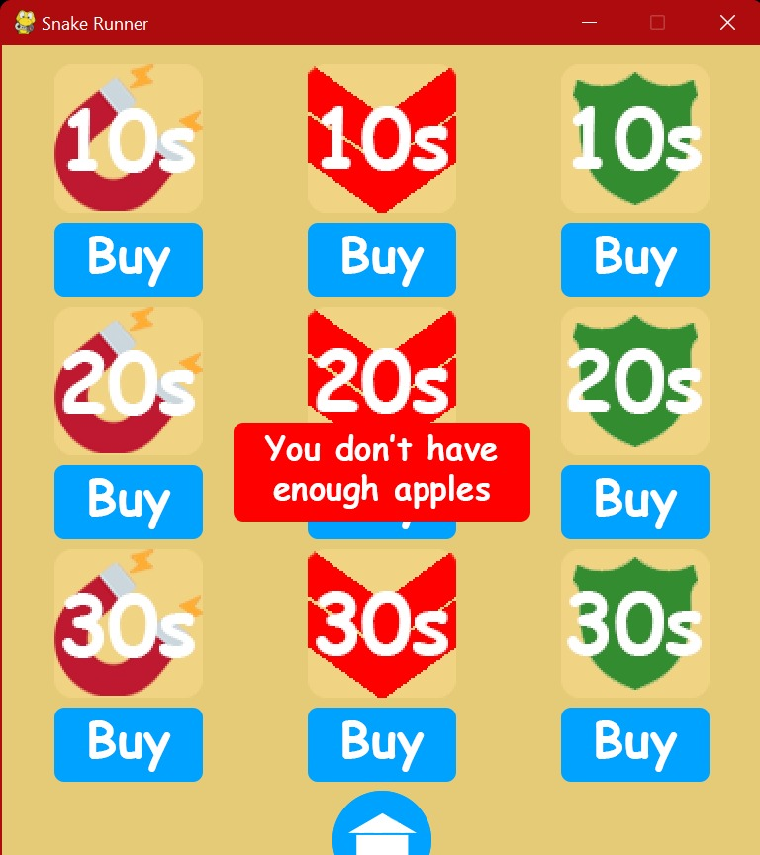
Описание реализации: магазины скинов и бустеров
Экран выбора магазина - при нажатии на кнопку с изображением продуктовой тележки на главном экране. На экране выбора магазина – кнопки «Skins» и «Boosters».
На экране магазина скинов/ бустеров – изображения скинов змейки/бустеров, рядом с каждым изображением - кнопка “Buy”. Если у игрока недостаточно яблок для покупки данного скина или бустера - появляется всплывающее окно с надписью “You don’t have enough apples.”
Возможные бустеры: магнит, замедление, щит

Slide 9
Заключение
Выводы:
При создании игр требуется использование сочетания различных библиотек для разных функций.
Применение изученных технологий и информации из открытых источников на практике не всегда сразу дает положительные результаты, для достижения цели часто требуется много попыток.
В процессе работы над созданием игры возникает много ошибок, на их устранение нужно специально выделять время.
Возможность для доработки:
Устранение багов
Добавление указания цены в магазинах скинов и бустеров
Возможности для развития:
Добавление музыкального фона и звуковых и визуальных эффектов
Добавление дополнительных скинов
Добавление настроек

